Slide 1


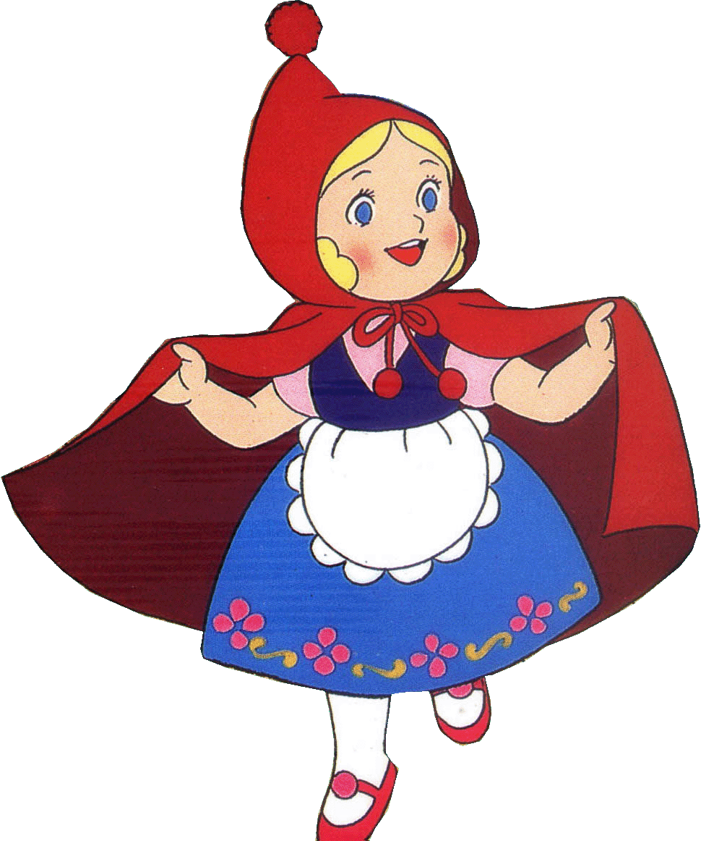
NHIỆT LIỆT CHÀO MỪNG CÁC CÔ ĐẾN DỰ
HOẠT ĐỘNG PHÁT TRIỂN NGÔN NGỮ
HOẠT ĐỘNG LÀM QUEN VĂN HỌC
Đề tài: Truyện “Qua đường”
Lứa tuổi: Mẫu giáo nhỡ.
Số trẻ: 30- 35 trẻ
Giáo viên: Nguyễn Thị Xuân
Nguyễn Thị Mai Lương

Slide 2

Câu chuyện: Qua đường

Slide 3








HOẠT ĐỘNG 1:
“Ổn định tổ chức-
gây hứng thú”

Slide 4
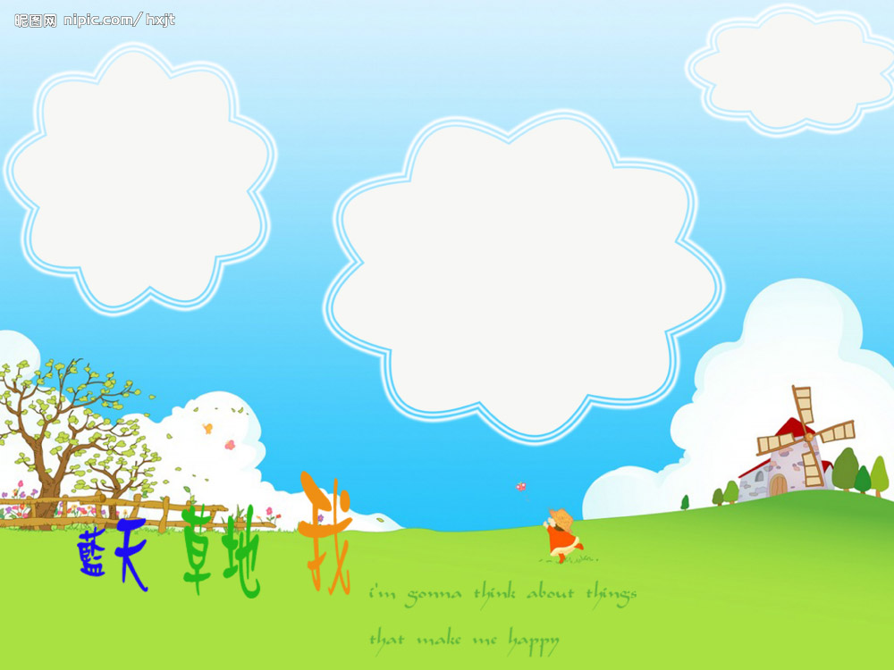



HOẠT ĐỘNG 2:
“Kể chuyện cho trẻ nghe”

Slide 5
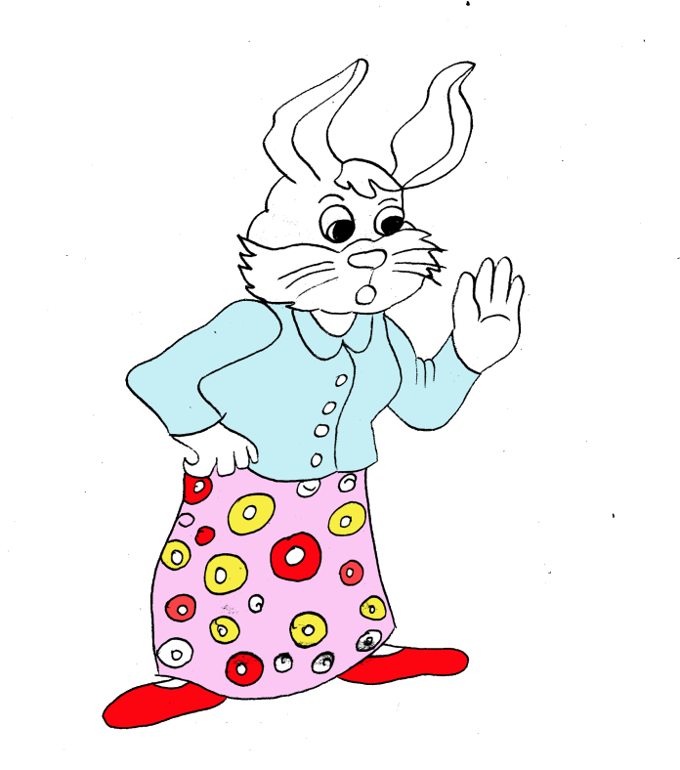
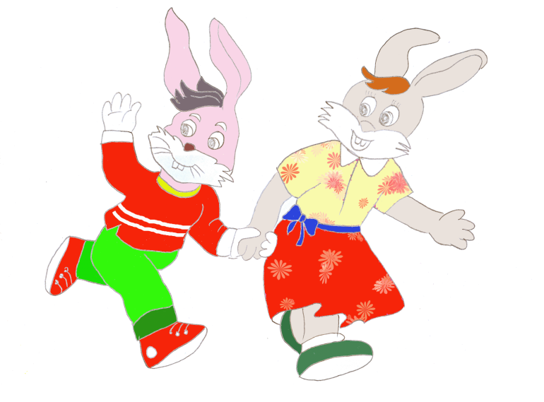









Slide 6


Slide 7

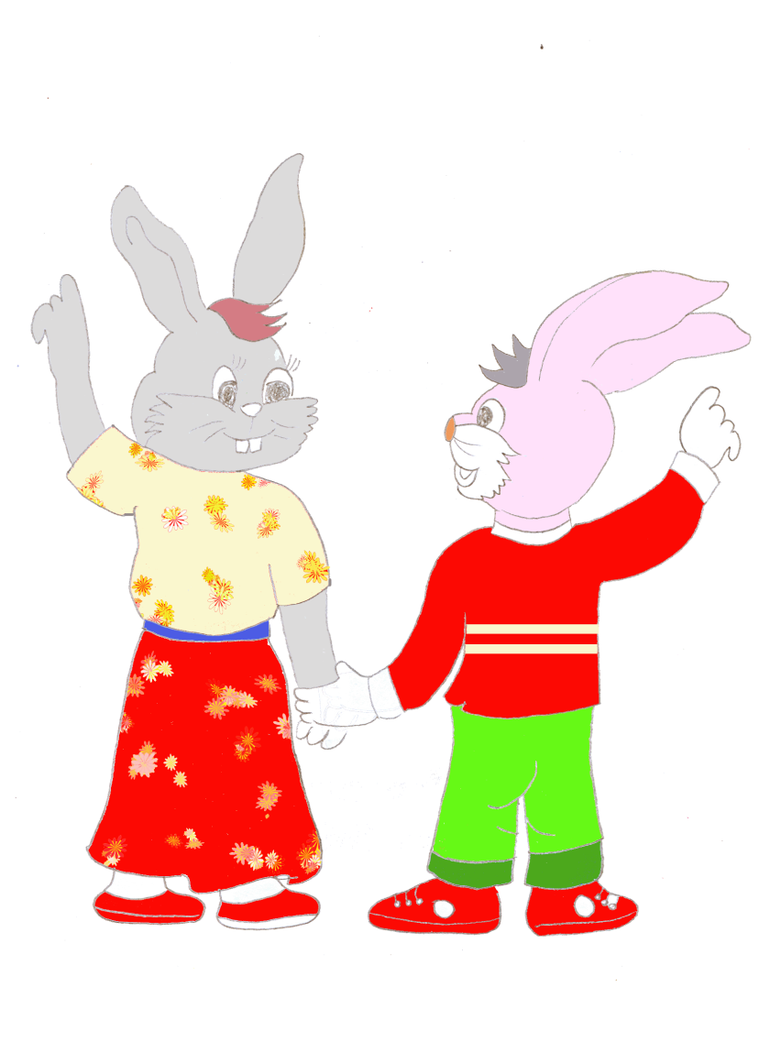

Slide 8
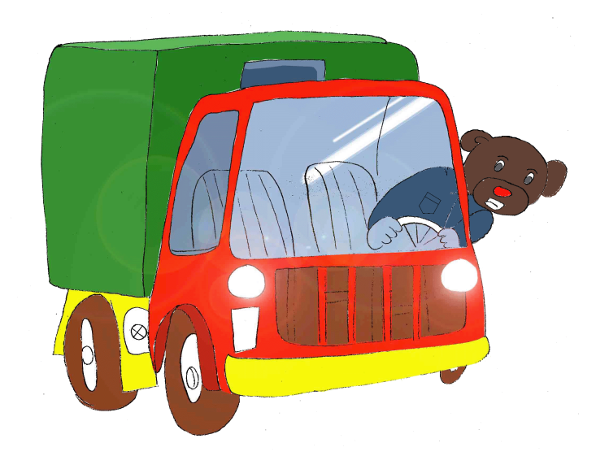
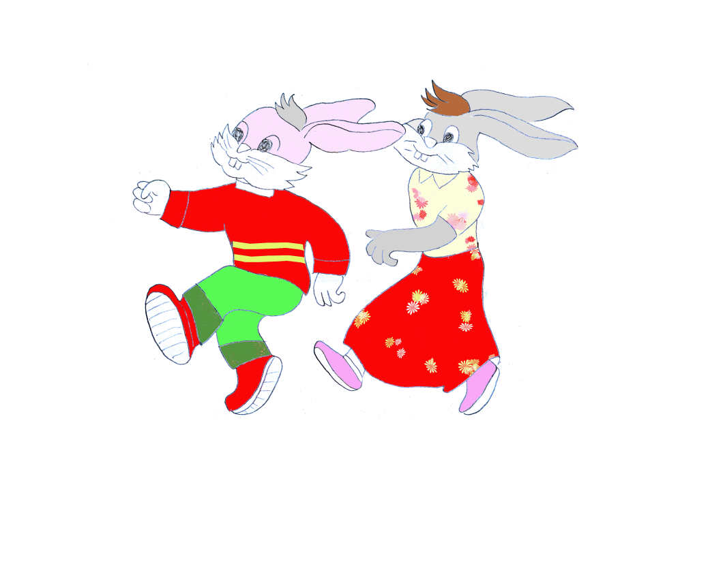

Slide 9
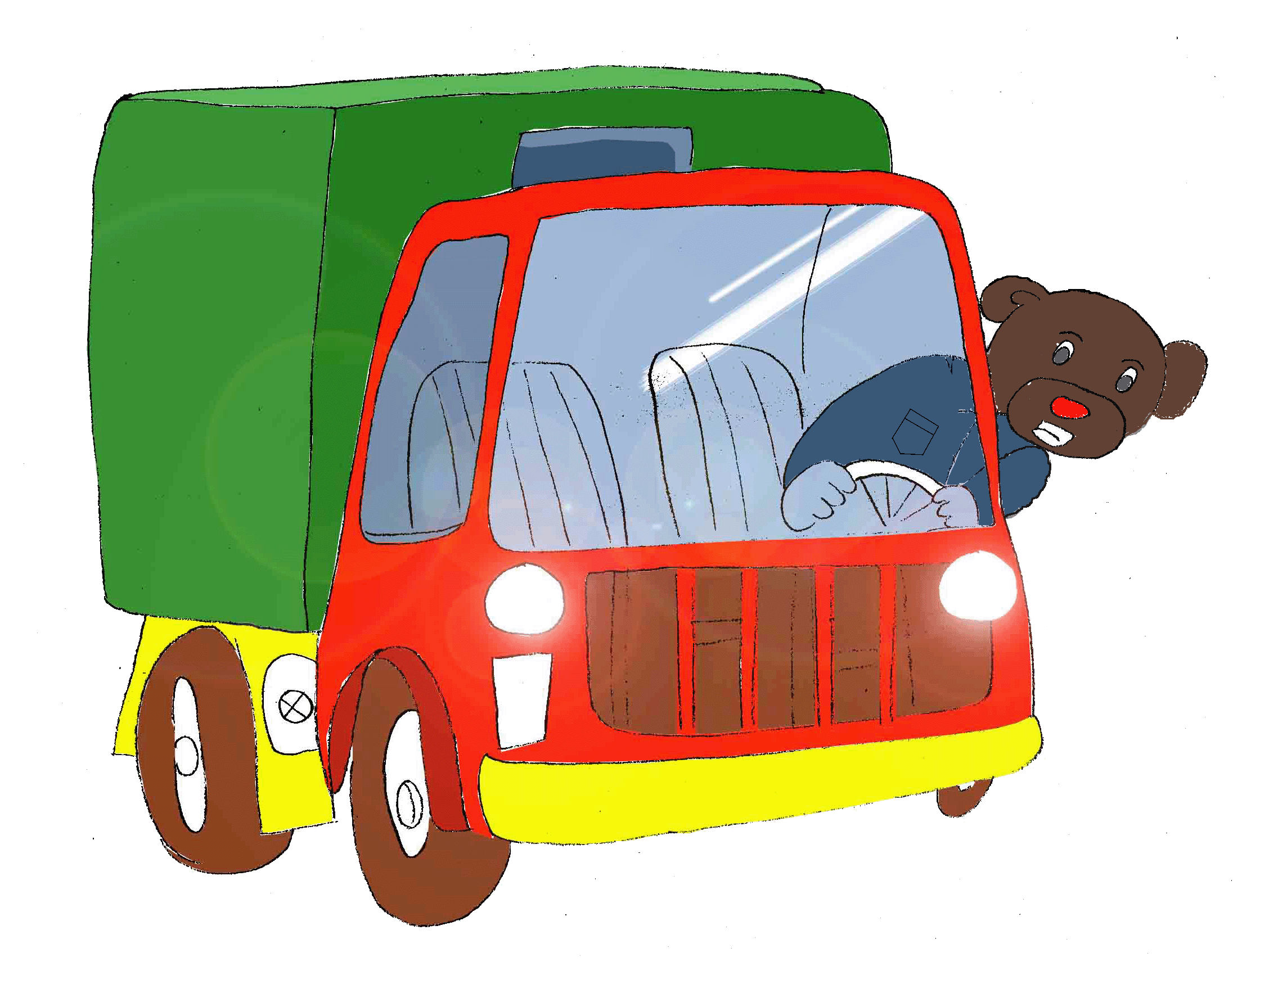


Slide 10

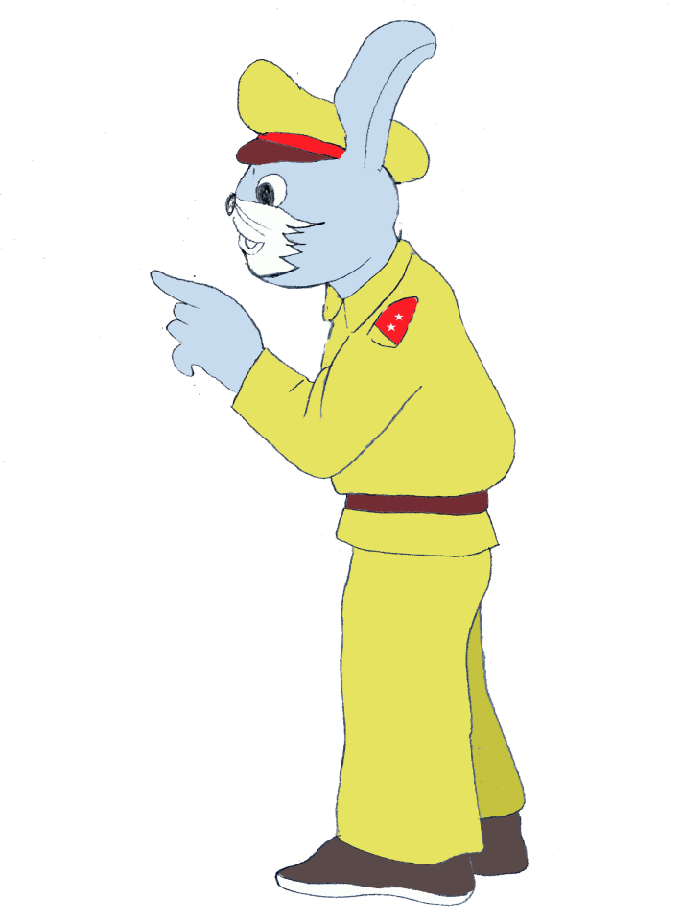

Slide 11
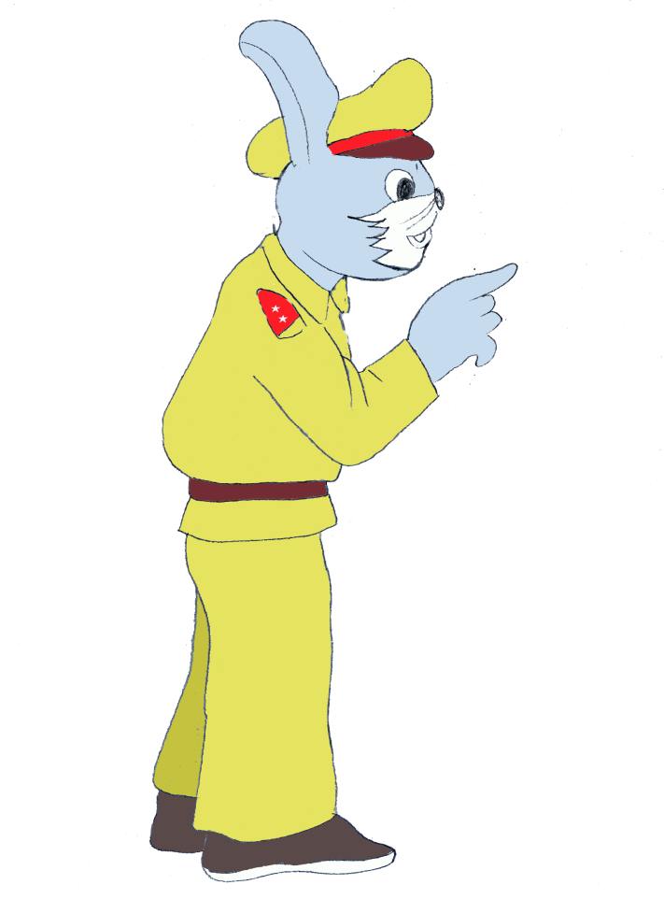
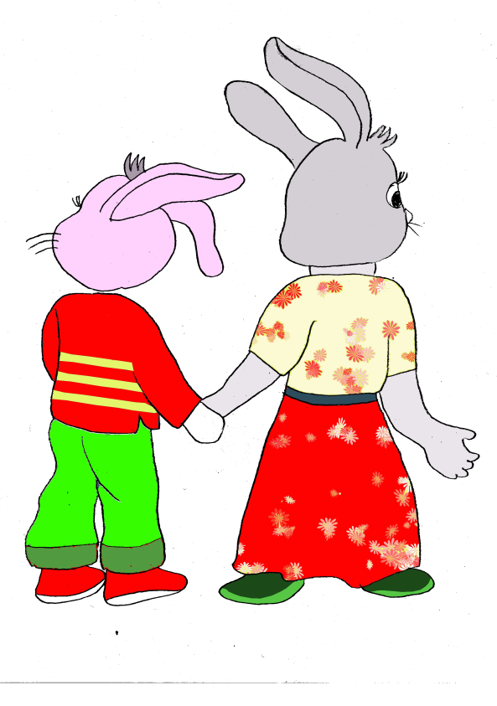

Slide 12
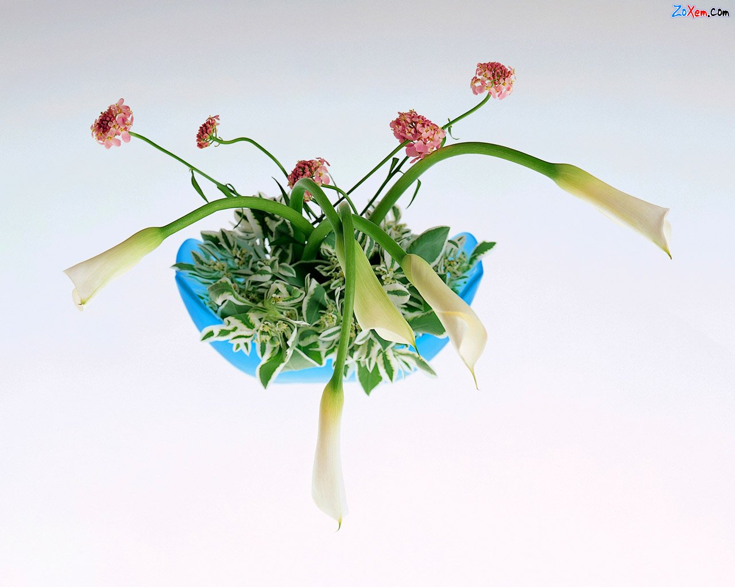


Đàm thoại

Slide 20





Chúc các cô mạnh khỏe hạnh phúc
Các bé chăm ngoan học giỏi

